Slide 1
MARKETINGCOMMUNICATIE / 02

Slide 2
MARKETING EN COMMUNICATIE
Communicatiemix van een onderneming
corporate en marketingcommunicatie

Slide 3
MARKETING EN COMMUNICATIE
Communicatiemix van een onderneming
corporate en marketingcommunicatie

Slide 4
MARKETING EN COMMUNICATIE
Communicatiemix van een onderneming
corporate en marketingcommunicatie

Slide 5
MARKETING EN COMMUNICATIE
Communicatiemix van een onderneming
corporate en marketingcommunicatie

Slide 6
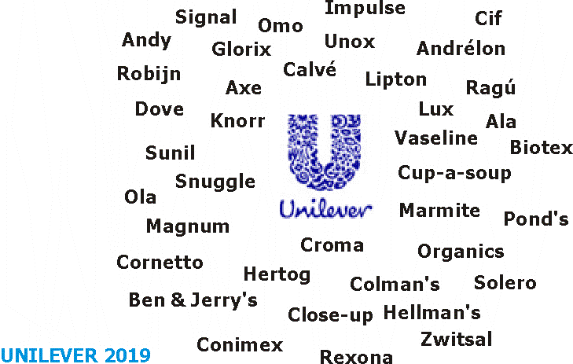
MARKETING EN COMMUNICATIE
Communicatiemix van een onderneming
corporate en marketingcommunicatie

Slide 7
MARKETING EN COMMUNICATIE
Communicatiemix van een onderneming
corporate en marketingcommunicatie

Slide 8
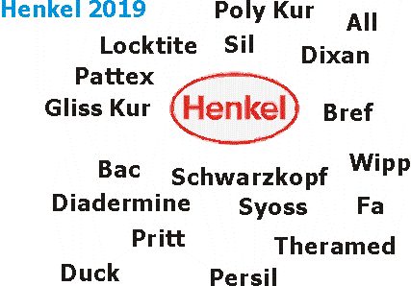
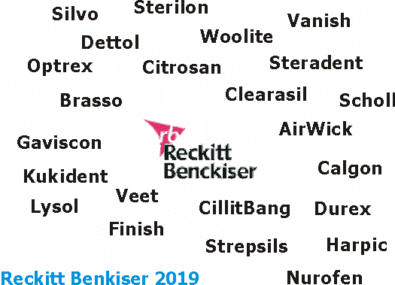
MARKETING EN COMMUNICATIE
Communicatiemix van een onderneming
corporate en marketingcommunicatie

Slide 9
MARKETING EN COMMUNICATIE
Communicatiemix van een onderneming
belangrijke kenmerken corporate communicatie

Slide 10
MARKETING EN COMMUNICATIE
Communicatiemix van een onderneming
belangrijke kenmerken corporate communicatie

Slide 11
MARKETING EN COMMUNICATIE
Communicatiemix van een onderneming
belangrijke kenmerken corporate communicatie

Slide 12
MARKETING EN COMMUNICATIE
Communicatiemix van een onderneming
belangrijke kenmerken corporate communicatie

Slide 13
MARKETING EN COMMUNICATIE
Communicatiemix van een onderneming
belangrijke kenmerken corporate communicatie

Slide 14
MARKETING EN COMMUNICATIE
Communicatiemix van een onderneming
belangrijke kenmerken corporate communicatie

Slide 15
MARKETING EN COMMUNICATIE
Communicatiemix van een onderneming
belangrijke kenmerken corporate communicatie

Slide 16
MARKETING EN COMMUNICATIE
Communicatiemix van een onderneming
belangrijke kenmerken corporate communicatie

Slide 17
MARKETING EN COMMUNICATIE
Communicatiemix van een onderneming
belangrijke kenmerken corporate communicatie

Slide 18
MARKETING EN COMMUNICATIE
Communicatiemix van een onderneming
belangrijke kenmerken corporate communicatie

Slide 19
MARKETING EN COMMUNICATIE
Communicatiemix van een onderneming
belangrijke kenmerken corporate communicatie

Slide 20
MARKETING EN COMMUNICATIE
Communicatiemix van een onderneming
marketingcommunicatie-instrumenten

Slide 21
MARKETING EN COMMUNICATIE
Communicatiemix van een onderneming
marketingcommunicatie-instrumenten

Slide 22
MARKETING EN COMMUNICATIE
Communicatiemix van een onderneming
marketingcommunicatie-instrumenten

Slide 23
MARKETING EN COMMUNICATIE
Communicatiemix van een onderneming
marketingcommunicatie-instrumenten

Slide 24
MARKETING EN COMMUNICATIE
Communicatiemix van een onderneming
marketingcommunicatie-instrumenten

Slide 25
MARKETING EN COMMUNICATIE
Communicatiemix van een onderneming
marketingcommunicatie-instrumenten

Slide 26
MARKETING EN COMMUNICATIE
Communicatiemix van een onderneming
marketingcommunicatie-instrumenten

Slide 27
MARKETING EN COMMUNICATIE
Communicatiemix van een onderneming
marketingcommunicatie-instrumenten

Slide 28
MARKETING EN COMMUNICATIE
Communicatiemix van een onderneming
marketingcommunicatie-instrumenten

Slide 29
MARKETING EN COMMUNICATIE
Communicatiemix van een onderneming
marketingcommunicatie-instrumenten

Slide 30
MARKETING EN COMMUNICATIE
Communicatiemix van een onderneming
marketingcommunicatie-instrumenten

Slide 31
MARKETING EN COMMUNICATIE
Communicatiemix van een onderneming
marketingcommunicatie-instrumenten

Slide 32
MARKETING EN COMMUNICATIE
Communicatiemix van een onderneming
marketingcommunicatie-instrumenten

Slide 33
MARKETING EN COMMUNICATIE
Communicatiemix van een onderneming
marketingcommunicatie-instrumenten

Slide 34
MARKETING EN COMMUNICATIE
Communicatiemix van een onderneming
marketingcommunicatie-instrumenten

Slide 35
MARKETING EN COMMUNICATIE
Communicatiemix van een onderneming
marketingcommunicatie-instrumenten

Slide 36
MARKETING EN COMMUNICATIE
Communicatiemix van een onderneming
marketingcommunicatie-instrumenten

Slide 37
MARKETING EN COMMUNICATIE
Communicatiemix van een onderneming
marketingcommunicatie-instrumenten

Slide 38
MARKETING EN COMMUNICATIE
Communicatiemix van een onderneming
marketingcommunicatie-instrumenten

Slide 39
MARKETING EN COMMUNICATIE
Communicatiemix van een onderneming
marketingcommunicatie-instrumenten

Slide 40
MARKETING EN COMMUNICATIE
Communicatiemix van een onderneming
marketingcommunicatie-instrumenten

Slide 41
MARKETING EN COMMUNICATIE
Communicatiemix van een onderneming
marketingcommunicatie-instrumenten

Slide 42
MARKETING EN COMMUNICATIE
Communicatiemix van een onderneming
marketingcommunicatie-instrumenten

Slide 43
MARKETING EN COMMUNICATIE
Communicatiemix van een onderneming
marketingcommunicatie-instrumenten

Slide 44
MARKETING EN COMMUNICATIE
Communicatiemix van een onderneming
noodzaak van integratie - synergie

Slide 45
MARKETING EN COMMUNICATIE
Communicatiemix van een onderneming
noodzaak van integratie - synergie

Slide 46
MARKETING EN COMMUNICATIE
Communicatiemix van een onderneming
noodzaak van integratie - synergie

Slide 47
MARKETING EN COMMUNICATIE
Communicatiemix van een onderneming
noodzaak van integratie - synergie

Slide 48
MARKETING EN COMMUNICATIE
Communicatiemix van een onderneming
noodzaak van integratie - synergie

Slide 49
MARKETING EN COMMUNICATIE
Communicatiemix van een onderneming
noodzaak van integratie - synergie

Slide 50
MARKETING EN COMMUNICATIE
Communicatiemix van een onderneming
noodzaak van integratie - synergie

Slide 51
MARKETING EN COMMUNICATIE
Communicatiemix van een onderneming
noodzaak van integratie - synergie

